Slide 1


Льюїс Керролл
“Аліса в Країні Див”
Вчитель зарубіжної літератури
Комунального закладу
“Чернігівський ліцей”
Лозівської міської ради Харківської області
Лоскутова
Галина Володимирівна

Slide 2
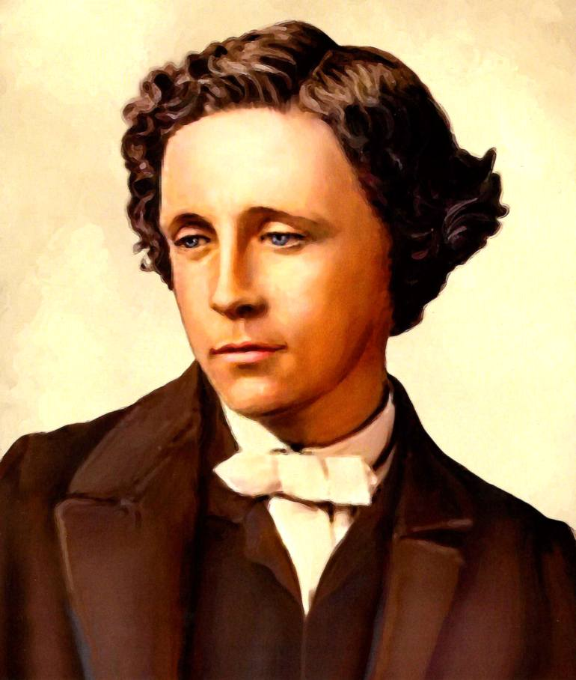
Льюїс Керролл
У Льюїса Керролла світ дітей та світ дорослих протистоять одне одному.
Невідомо, котрий із них сам письменник уважав за справжній…
Оксана Забужко

Slide 3
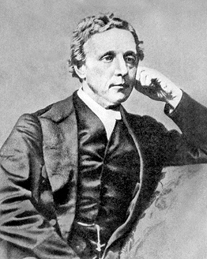
Льюїс Керролл
Льюїс Керролл народився 27 січня 1832 року в селищі Дерсбері (графство Чешир) в родині священика Чарльза Доджсона і Френсіс Джейн Лутвідж. У нього було 7 сестричок і 3 братів, він був найстаршим серед дітей. Його батько, який свого часу закінчив Оксфордський університет і дуже любив математику, помітив виключні математичні здібності свого старшого сина і створив усі умови для його навчання.

Slide 4
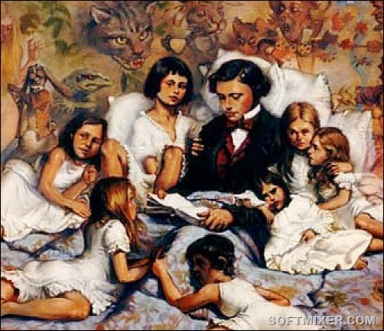
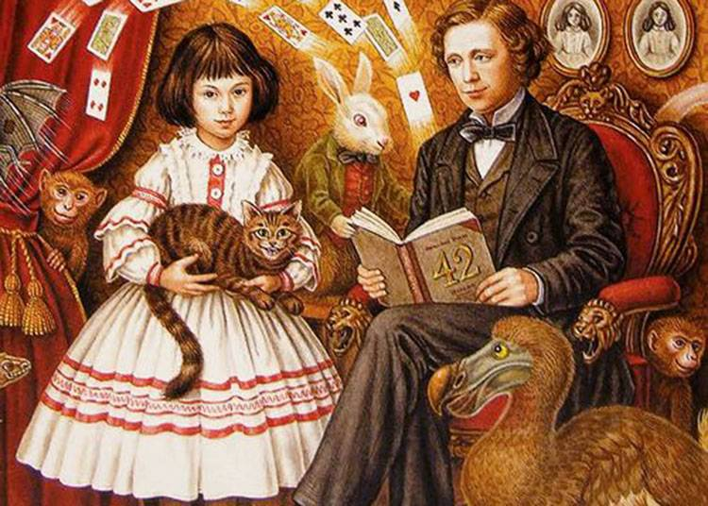
Уже в дев’ятнадцять років Чарльз Лутвідж Доджсон вступив до найстарішого університету світу – Ок-сфордського, у двадцять три роки став викладачем математики коледжу Крайст-Черч (Церкви Христа) цього університету. Чарльз Лутвідж Доджсон жив і працював у коледжі Крайст-Черч, там були написані його книжки «Аліса в Країні Див» і «Аліса в Задзеркаллі.А ще він захоплювався малюванням і мистецтвом фотографії, залишивши унікальні світлини своїх сучасників. Серед його добрих знайомих були доньки ректора Оксфордсько- го коледжу Крайст-Черч – сестрички тринадцятирічна Лоріна Шарлотта, десятирічна Аліса і восьмирічна Едіт Ліддел. Чарльз Лутвідж Доджсон часто бував у домі Ліддела, гуляв із його доньками, запрошував їх до себе на чай і розповідав їм цікаві історії. Саме для його улюблениці Аліси Ліддел та її сестричок була створена повість-казка «Аліса в Країні Див».

Slide 5
Особливості “вікторіанської доби”
Льюїсу Керролові випало жити в Англії у добу, яка за іменем королеви Вікторії отримала назву «вікторіанської».
Королева Вікторія правила найдовше за всіх англійських королів – 64 роки (з 1837 по 1901 рік). За тих часів вважалося гарним смаком стримувати себе в усьому – вчинках, почуттях, емоціях.
Дітей змалку привчали до вишуканих манер, чемності, усталених правил поведінки. Вони мусили ходити повільно й поважно, говорити правильною і гарною мовою, гратися в тихі й малорухливі ігри (переважно карти, шахи, крокет), не дошкуляти дорослим і займатися лише корисними справами.
У школі і вдома діти мусили читати багато повчальних творів, вивчати предмети, які були не надто цікавими, але, як вважали дорослі, сприяли формуванню їхньої моралі відповідно до законів «вікторіанської» доби.

Slide 6
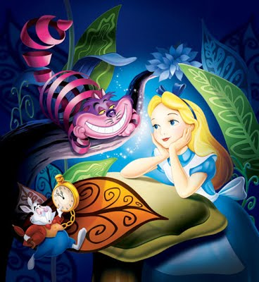
Історія створення твору
“Аліса в країні чудес” історія створення» Книга Льюїса Керролла «Аліса в Країні Див» виникла під впливом реальних подій та реальних людей.
До задуму написати «Алісу в Країні Див» автора підштовхнув випадок на прогулянці.
4 липня 1862 р. професор Доджсон вирушив кататися човном у товаристві дочок декана свого коледжу. Серед трьох дівчат була десятирічна Аліса.
Вона звернулася до професора з проханням розповісти казку. І Доджсон тут-таки вигадав історію про те, як сама Аліса нібито потрапила
до підземної країни, де з нею трапилося
чимало незвичайного.

Slide 7
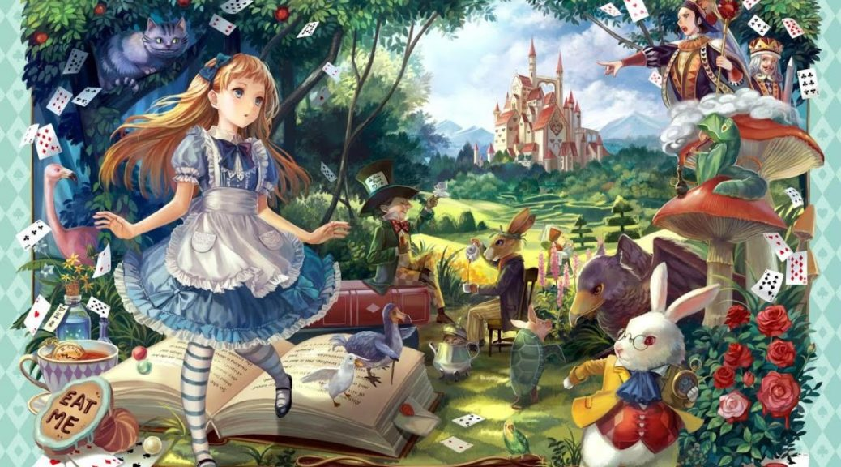
Маленька героїня книги Л.Керролла “Аліса в Країні Див” , потрапивши у підземний світ і зустрівшись із численними його мешканцями, відкрила для себе багато такого, над чим не замислювалася й про що не підозрювала: “ Час, виявляється, живий; є загадки, на які не має відгадки; а думати й казати – це далеко не одне й те саме ”.

Slide 8
Анкета – характеристика
головної героїні книги Аліси
Ім’я | Аліса
З якої книги | “Аліса в Країні Див” Л. Керролла
Вік | 10 років
Родина | Батьки, старша сестра
Освіта | Навчається в школі
Пригоди | Мандри підземним царством, стягнення та розтягнення , відвідини Герцогині, королеви Крокет, чаювання, виступ на суді
Риси характеру | Допитлива, чемна, кмітлива, смілива, має непогані знання, вміє обстоювати свою думку, захищає інших, обережна
Прототип | Аліса Лідделл, дочка ректора коледжу

Slide 9
Поєднання цитат з тими персонажами, кому вони належать
“ Якщо в тебе всі вдома, то чого ти тут? ” |  | Чеширський Кіт
“ Ну, тепер буде веселіше! Люблю загадки!” |  | Аліса
“ Ти ще скажеш, що “я дихаю, коли сплю ” і “я сплю, коли дихаю ” – одне й те саме! “ |  | Сонько гризун
“ З часом треба поводитися правильно ” |  | Капелюшник
“ Усе ясно! Постинати їм голови ” |  | Королева
“ Серденько, звели, будь ласка, прибрати Кота! ” |  | Король

Slide 10
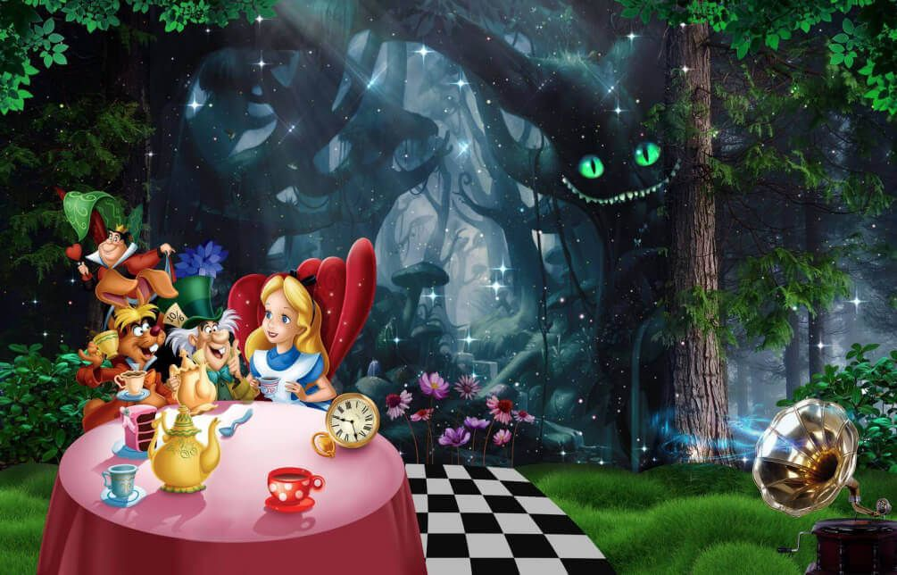
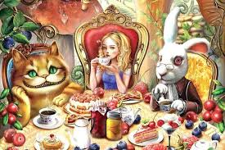
Риси характеру Аліси були виявлені під час чаювання
Риси
Розумна, допитлива
Вміє за себе постояти
Нетерпляча, невитримана
Тлумачення
любить загадки
Заперечує чаєпивцям, відстоює свою думку
Постійно перебиває Сонька-Гризуна

Slide 11
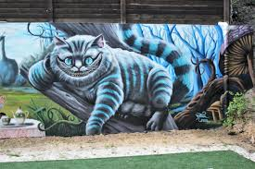
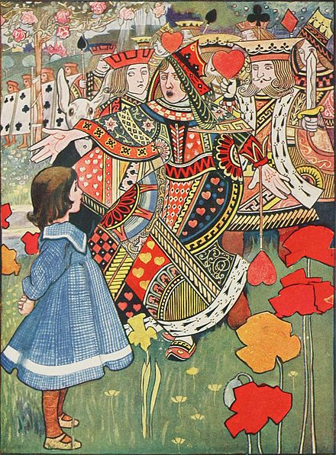
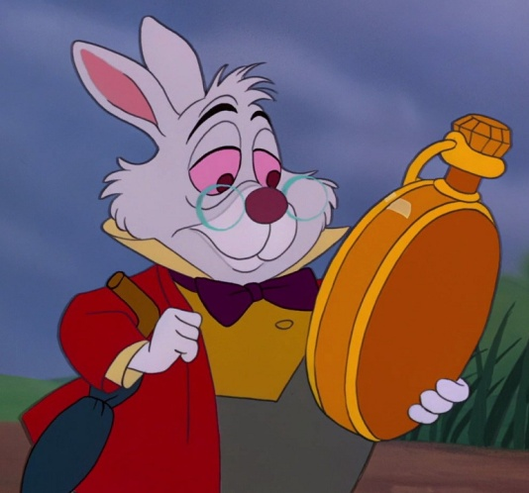
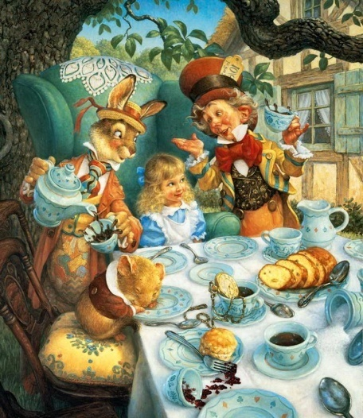
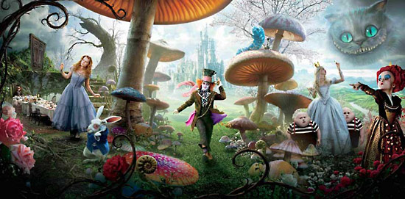
Характеристика героїв твору
Королева – зла, жорстока, груба
Король – злий, боягузливий, марнославний.
Чеширський Кіт – незалежний, гордий, свободолюбний.
Аліса – смілива, розсудлива, любить спілкуватися.
Білий Кролик – боягузливий, ліцемірний, підлабузник.

Slide 12

Бажаю отримати насолоду від прочитаного твору

